Slide 1
رابعا. الإحصاءات الوصفية

Slide 2
وعموما فإن إستخدام برنامج SPSS بمختلف إصدارته يعتمد على الخطوات والقواعد الأساسية المتبعة في تحليل البيانات كما يلي:
ترميز البيانات التي تم جمعها بواسطة أداة جمع المعطيات
Coding
إختيار الإجراء المناسب - Procedure- من القوائم
جدولة البيانات بحيث تصبح ذات أبعاد واضحة ومفهومة (عرض البيانات)
إدخال البيانات في صفحة محرر البيانات
View- Data Editor Data
إختيار المتغيرات - Variables - وتحديدها لإجراء التحليل عليها
اختيار الإختبار الإحصائي المناسب لإجراء التحليل الإحصائي
الخطوات والقواعد الأساسية في تحليل البيانات بإستخدام برنامج SPSS

Slide 4
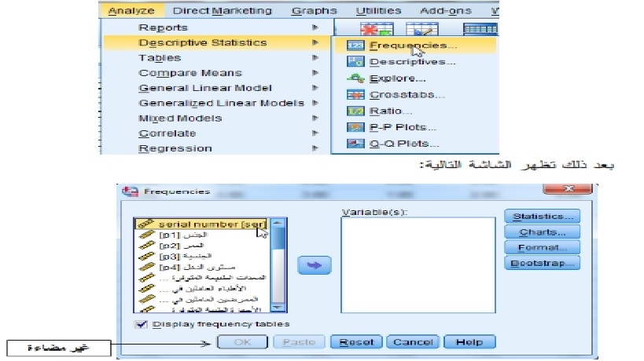

Slide 6
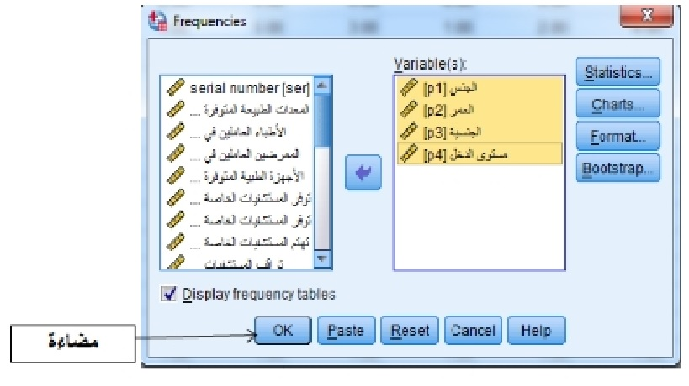

Slide 7
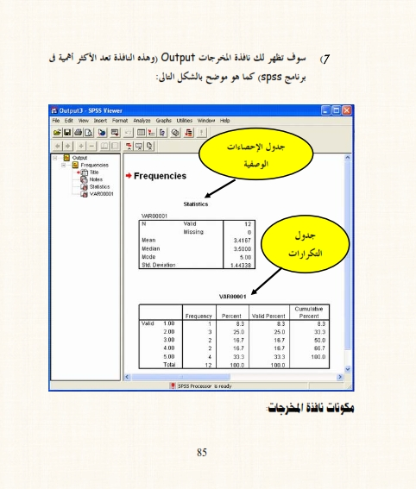

Slide 8
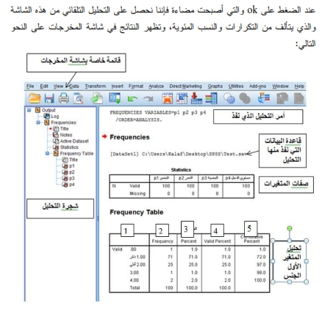

Slide 9
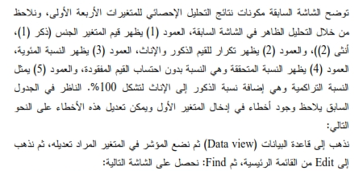

Slide 10
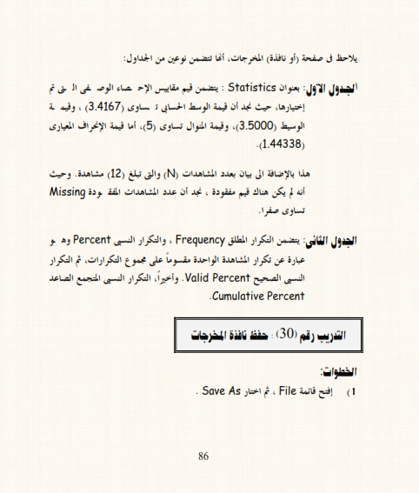

Slide 11
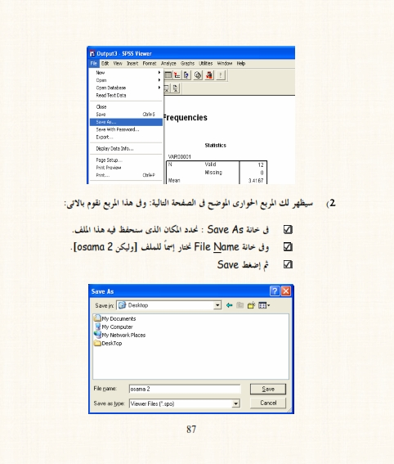

Slide 12
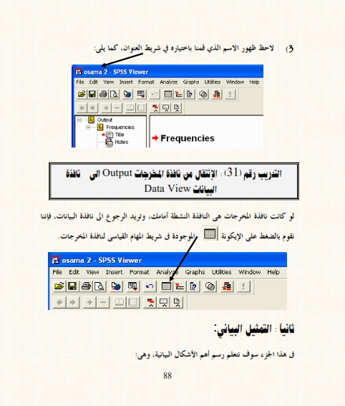

Slide 13
